Slide 1
Actitud Positiva ☺
Albarracin Gianella, Migoni Luciano, Perez Ignacio, sfrede genaro

Slide 2
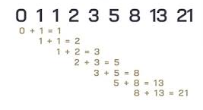

Secuencia de Fibonacci
La secuencia de Fibonacci es una sucesión de números en la que cada término se obtiene sumando los dos anteriores.
$$F_{n+1}=F_{n}+F_{n−1}$$
Comenzando de tal forma que
$$F_{0}=0$$
$$F_{1}=1$$

Slide 3
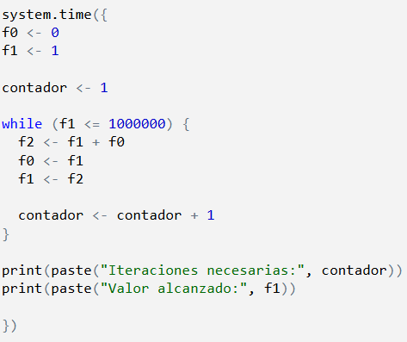

¿Cómo hicimos?
Mediante la definición matemática, armamos un bucle while con la condición de que la última iteración cumpliera que
$$F_{n}>1.000.000$$

Slide 4
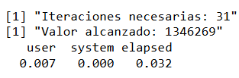
Ejecución
Para evaluar la eficiencia del método, medimos el tiempo de ejecución, la cantidad de iteraciones y el valor final
user → tiempo de la CPU
system → tiempo del SO
elapsed → tiempo real percibido

Slide 5
Gracias
Actitud positiva ☺

